Slide 1
Virose
Organismes de quarantaine
Service de l’agriculture
Etat du Valais

Slide 2
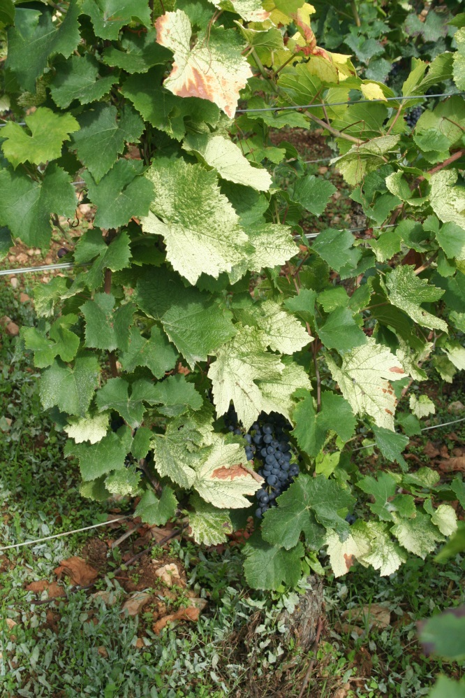

Slide 3
